Slide 1
APT- material
Samordnade insatser-Folkhälsa och sjukvård (rjl.se)
Notes:
I detta bildspel kommer en kort genomgång av utskrivningsprocessen att göras. Förändringar och några moment där ökad följsamhet behövs beskrivs. För att förstå helheten måste alla som arbetar i denna process läsa hela arbetsprocessen. Dokument och beskrivningar finns på länken. Där finns även tex information om elektiva operationer, utskrivning från psykiatrisk tvångsvård mm.

Slide 2
Uppdaterad process för utskrivning från sluten hälso- och sjukvård
Sex år har passerat
Enkät till Linkandvändare ligger till grund för förändringar
Uppdrag från Ledningsgrupp för samverkan region och kommun- Reko
Förändringar som behövs för en bra utskrivning för Esther
Notes:
Lagen om utskrivning trädde ikraft 1 januari 2018. En sammansatt arbetsgrupp från kommuner och region har arbetat med att revidera processen. Enkät skickades ut förra året för att fånga era (Linkanvändare i kommun, sjukhus och vårdcentral) synpunkter och säkra att den revidering som görs, fångar de svårigheter ni som användare upplever finns.
Denna revidering är gjord för att gynna tillämpningen av processen och öka följsamheten till lagen.

Slide 3
Syfte och mål med utskrivningsprocessen
Trygg och säker vård och omsorg för personer som efter utskrivning från sluten hälso- och sjukvård behöver insatser från både kommunen och Region Jönköpings län
Ökad samverkan mellan vårdgivare
Att utskrivningsklara personer kommer hem så snart som möjligt
Att onödig vistelse på sjukhus undviks så långt som möjligt
Samordning i hemmet – på sjukhus när det behövs
Notes:
Syftet med vår utskrivningsprocess är oförändrad. Detta är huvudbudskapen i lagen och i vår process.
Vi gör det här för att personer som skrivs ut från sjukhus ska få en trygg, säker och samordnad vård och omsorg, både i vårdövergången och i hemmet efter sjukhusvistelsen.
En tidigt påbörjad planering, från alla inblandade parter, av vad som ska hända vid utskrivning bidrar till att utskrivningsklara personer kan komma hem så snart som möjligt, precis så som lagen säger.

Slide 4
En kedja av insatser!
Din del spelar stor roll för övriga i vårdkedjan och för Esthers fortsatta vård och omsorg!
Notes:
Det som du, och dina kollegor gör påverkar övriga aktörer i processen. Väljer du att göra avsteg från processens delar så påverkar det andras arbete och även Esthers vård och omsorg. Varje steg, och innehållet i stegen, är noga uttänkta för att tillsammans bilda en säker och sammanhållen vårdkedja. Det innebär ibland att du behöver göra något som du kanske inte tycker behövs - men den uppgiften kan bli mycket viktig för någon annan i processen.

Slide 5
Vad har reviderats i utskrivningsprocessen?
Förändringar:
Tidpunkt för vårdplanering utifrån Esthers behov/situation
Kallelsen flyttar ett steg i processen till Utskrivningsklar
Vårdsamordnarens mandat att samordna är förtydligat
SVPL heter nu Samordnad individuell planering, SIP
Nyheter
Elektiva operationer, komplexa ärenden Elektiva operationer - Arbetssätt för samordnad planering inför planerade knä- och höftplastikoperationer i Jönköpings län-Folkhälsa och sjukvård (rjl.se)
Patienter med komplexa vårdbehov - pågående arbete
Notes:
Tidigare skulle alla med samordnade behov få en samordnad vårdplanering inom 72 timmar. Det visade sig vara ” övermäktigt” och även ibland onödigt. Nu har vi istället poängterat att Esthers behov ska styra. När det behövs en snabb planering i hemmet, tex inom 72 timmar eller fortare, ska det göras. Behövs en samordnad individuell planering inom en vecka ska det bli inom en vecka osv. En planering ska helst vara genomförd inom två veckor. Vissa undantag kan göras, tex när det behövs en planering inne på sjukhuset innan utskrivning eller senare än två veckor vid beviljade korttidsvistelse.
Det är tydligt att vårdsamordnaren får ansvar för att kalla till samordnad planering kopplat till Esthers behov. De som kallas ska delta och lita på att bedömning av tidpunkt stämmer överens med behoven.
Begreppet SVPL är borttaget, det var en Jönköpingsförkortning som resten av Sverige inte använder.
Lite nyheter finns kopplat till patientärenden med mycket komplexa behov (tex medicintekniska produkter som trak, ventilator mm) och Elektiva operationer (planerade höft- och knäoperation) där man ska genomföra en samordnad planering innan operationen genomförs så att patenten kan åka hem dagen efter.
Utbildningsmaterial för nyanställda kommer tas fram i ligga i Lok(Lärande och kompetens) Regionen Lärandekalender, öppet även för den som är anställd i kommunen.

Slide 6
Nya och uppdaterade frasminnen
’oplink’ Patienter med behov av planering inför planerad operation höft/knä Nytt utökat behov/önskemål från patient: ._..
Patienten önskar kontakt med vårdsamordnare innan planerad ._.xx-operation ._.YYYY-MM-DD.
Inläggning sker på .-.avd, sjukhus ._.YYYY-MM-DD kl HH:MM.
Vänligen kontakta den enskilde innan operationen för planering av insatser för de förväntade behov som uppkommer efter operationen.
Förväntat utskrivningsdatum är ._.YYYY-MM-DD.
Notes:
’oplink’ används som frasminne av ortopedmottagningens sjuksköterskor när ett ärende gällande elektiva operation, knä- eller höft. Mer information om arbetssätt finns på webben.

Slide 7
Här kan vi bli bättre…
Mer och bättre information in till sjukhuset (ADL, kommunikation, boende och fysisk tillgänglighet i/till bostaden, pågående insatser samt dina kontaktuppgifter)
Mer och bättre information i initieringen (beskriv behoven som finns, inte diagnos utan Esthers behov – både HSL/SoL, ger information angående vem behöver vara med och planera)
Påbörja planering tidigt (alla planerar inför hemgång)
Notes:
Förbättrad information in till sjukhuset gäller kommun och vårdcentral. Den informationen hjälper sjukhuset att avgöra om behoven man ser är nya eller redan fanns vid inskrivning, Det är viktigt för den fortsatta planeringen.
Förbättrad information från sjukhuset i initieringen hjälper kommun och vårdcentral att förstå och säkra den fortsatta planeringen och vem som ska kopplas in för att vård och omsorg utanför sjukhus ska fungera från dag 1 efter utskrivning,
ALLA påbörjar planering för utskrivning så fort som möjligt i samband med inskrivningen dvs planeringen kan inte starta i samband med meddelande om utskrivningsklar.

Slide 8
Här kan vi bli bättre…
Förbättrad bedömning av planerad vårdtid – uppge varför vid nytt/uppdaterat planerat utskrivningsdatum
Utskrivningsklar och Medicinskt färdigbehandlad –– inte detsamma
Hem när utskrivningsklar
Använd utskrivningsplanen
Notes:
Bedömning av planerad vårdtid – det är viktigt att sjukhuset gör en kvalificerad bedömning av hur länge patienten behöver vara inskriven på sjukhus. Är det uppenbart att en patient inte ska hem dagen efter – skriv då inte det. Försämring kan ske oväntat och tiden kan behöva ändras, men- den planerade utskrivningsdagen ligger till grund för kommunens och vårdcentralens planering av insatser så dessa uppgifter är ett väsentligt steg i processen.
Tänk på att utskrivningsklar inte innebär medicinskt färdigbehandlad! En patient med samordnade behov kommer att behöva få både vård och omsorg hemma, ibland är det avancerade medicinska insatser och behov. Utskrivningsklar är en medicinsk bedömning om patientens behov av den vård som behöver ges på sjukhuset.
Utskrivningsplanen SKA användas av alla inblandade, det blir patienten information om vad som ska hända i hemmet efter utskrivning. Planen skrivs ut och ges till patienten i samband med hemgång. Finns det en påbörjad utskrivningsplan – öppna ingen ny!

Slide 9
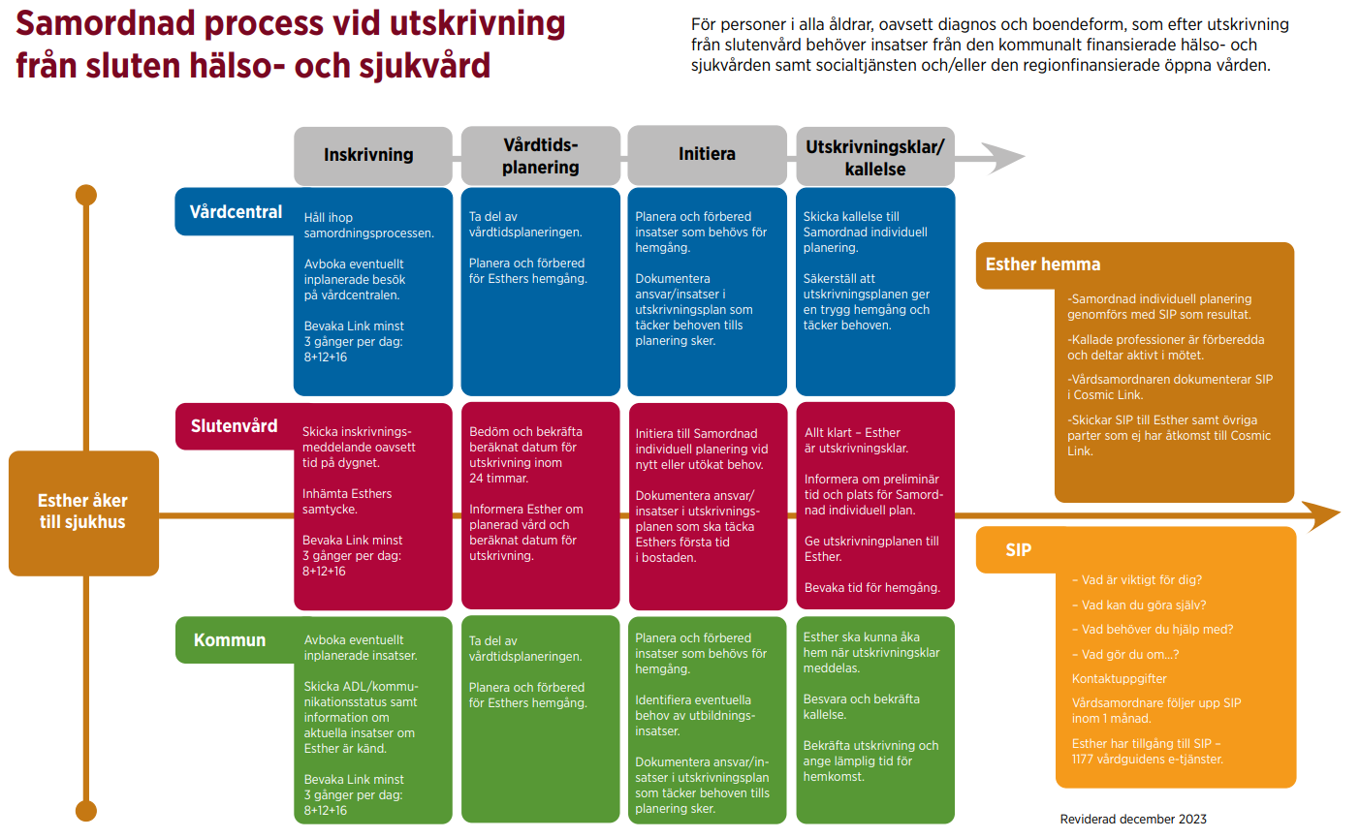
Ny processbild
Notes:
Så här ser den nya processbilden ut. Nu ska vi titta på de olika stegen

Slide 10
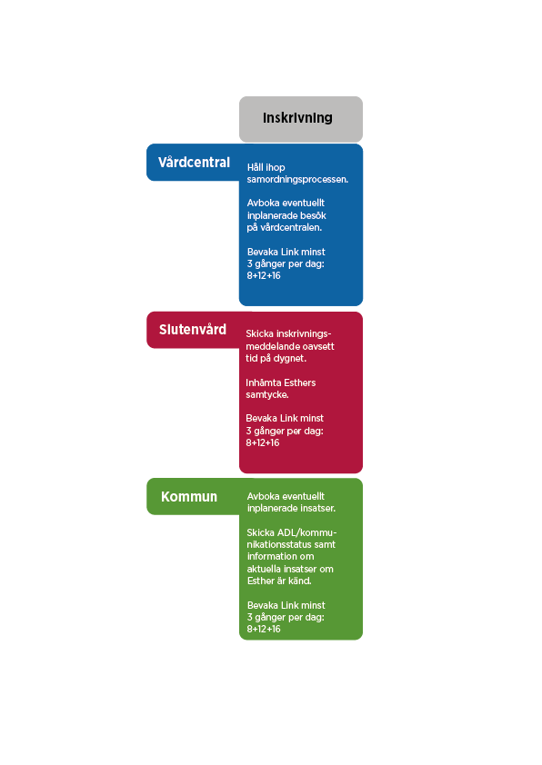
Steg 1 Inskrivning
Inskrivningsmeddelande:
Samtycke
Ange (och uppdatera) inskrivningsorsak
Alla aktörer meddelar kontaktuppgifter i Link
Information från kommun/vc till specialistvård gällande patientens bostadsförhållande och förflyttningsförmåga innan vårdtillfället (använd ’ADLkom’)
Notes:
Inhämta patientens samtycke, läs mer om Samtycke via länken.
Ange (och uppdatera) inskrivningsorsak – när en patient kommer in och behov uppmärksammas ska ärendet skrivas in i Link så fort som möjligt, oavsett tid på dygnet, beräknad vårdtid skrivs till dagen efter.
Informationen som kommer in till sjukhuset hjälper till att identifiera förändringar och underlättar för de fortsatta bedömningarna av nya behov.

Slide 11
Reflektion/diskussion
Hur arbetar vi nu på vår enhet för att ta ansvar för vår del i steg 1, inskrivning?
Vad kan vi göra för att bli ännu bättre?

Slide 12
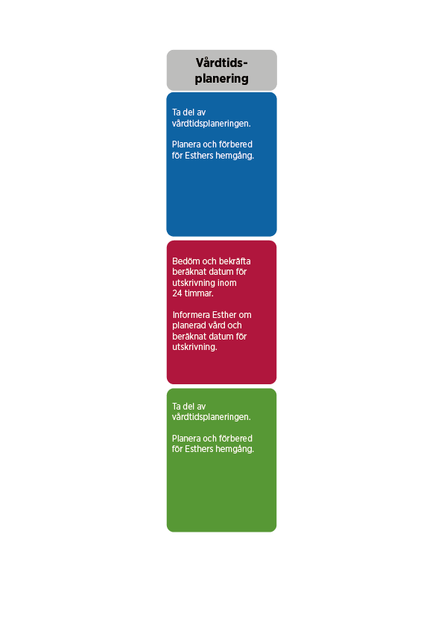
Steg 2 Vårdtidsplanering
Vårdtidsplanering
Sjukhuset gör en bedömning och uppdaterar planerad utskrivningsdag
Alla aktörer börjar förberedelser för utskrivning
Notes:
Vårdtidsplanering – svårt och viktigt. Vid första rond efter inskrivning ska uppgifterna noga övervägas och uppdateras. Behöver tiden flyttas fram – uppge orsak.
När patienten byter avdelning ska ärendet fortsätta. Förtydliga informationen vid byte av vårdavdelning - vad föranleder flytten?
Tänk på: Om patienten är ny på en avdelning så har ärendet pågått för övriga i Link.
Fortsätt planera för utskrivning.

Slide 13
Reflektion/diskussion
Hur arbetar vi nu på vår enhet för att ta ansvar för vår del i steg 2, vårdtidsplanering?
Vad kan vi göra för att bli ännu bättre?

Slide 14
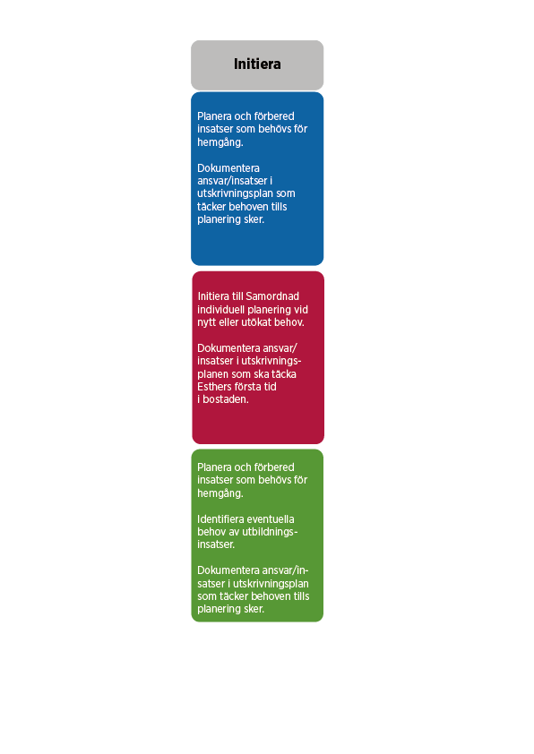
Steg 3 Initiera
Initiera:
Informera patient om Samordnad individuell planering
Behoven ska framgå i initieringen
Planera och förbered/samordna inför hemgång
Börja dokumentera i en och samma utskrivningsplan
Identifiera behov av ev utbildningsinsatser
Notes:
Informera patienten och erbjud samordnad individuell planering.
Initiera och beskriv behov och kanske framförda önskemål. Nytt frasminne ’init’ finns och beskrivs på nästa bild. Som vi tidigare sagt hjälper en bra initiering vårdcentralen och kommunen att förstå behoven och vem som ska vara med på den samordnade planeringen.
Utskrivningsplan: Vi upprepar☺ Öppna ingen ny om det finns en öppnad! Alla skriver i samma plan.
Om en patent har komplexa vårdbehov ska behov av utbildningsinsatser i kommunen tidigt identifieras och gemensam planering påbörjas. Vänta inte med det tills patienten blir utskrivningsklar. I de fall det är svårt att avgöra hur mycket patienten kan komma att förbättras kan ökad dialog behövas. En planering på sjukhuset kan behövas i dessa fallen.

Slide 15
Nya och uppdaterade frasminnen
’init’ Initiering till samordnad individuell plan
Observera att all hjälptext (inom parentes) tas bort vid dokumentation i Link.
Nytt/utökat behov av insatser har identifierats: ._.
Medicinskt: ._. (T ex. Läkemedel; intravenöst, tabletter, dela dosett eller tillsyn vid intag. Palliativ vård. Infarter vilka, vad de sitter. Ange alltid om patienten har trakeostomi, ventilator eller hostmaskin.)
Omvårdnad: ._. (T ex. omläggning, sårkontroll, skötsel av infart tex kateter, agraff/suturtagning. OBS ersätter inte tydlig plan vid utskrivning.)
Socialt: ._. (T ex. Vad kan patienten har för behov för att klara sin vardag i hemmet som ex larm, mat, personlig hygien och munvård, hushållsnära uppgifter. Ledsagning, eventuella egenvårdsuppgifter)
Rehabilitering: ._. (T ex. hjälpmedel/ träning)
Önskemål om deltagare enligt patienten: Namn: ._. och telefonnummer: ._. (till de närstående som patienten önskar ska delta)

Slide 16
Reflektion/diskussion
Hur arbetar vi nu på vår enhet för att ta ansvar för vår del i steg 3, initiering?
Vad kan vi göra för att bli ännu bättre?

Slide 17
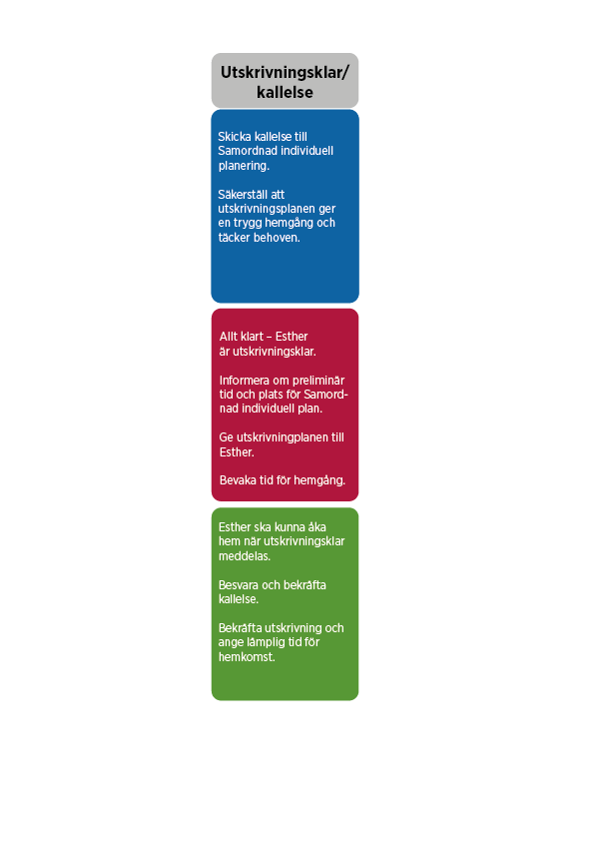
Steg 4 Utskrivningsklar/kallelse
Utskrivningsklar/Kallelse:
Utskrivningsklar – en medicinsk bedömning
Patienten ska kunna komma hem när utskrivningsklar meddelats. Planering inför hemgång ska vara färdig hos alla parter.
Läkemedel, recept, egenvårdsintyg, hjälpmedel mm ska vara färdigt
Säkra att uppgifter i Utskrivningsplanen stämmer. Patienten får en kopia.
Kallelse skickas. Patientens behov avgör tidpunkt för Samordnad individuell plan. Vårdsamordnare avgör dag/tidpunkt. Använd förutbestämda avsatta tider.
Beställ hemtransport när det behövs. Möt patienten vid bostaden vid behov.
Notes:
Utskrivningsklar – en medicinsk bedömning. Det betyder att man inte längre behöver vårdas på sjukhuset, inte att man är färdigbehandlad.
Patienten ska kunna komma hem så snart som möjligt efter utskrivningsklar. Det betyder att förberedelser ska vara gjorda som en del i planeringen som pågått under vårdtillfället. Hjälp gärna varandra så att allt som behövs finns färdigt. Alla gör sitt bästa.
Vårdsamordnare skickar kallelse så fort som möjligt för att alla ska kunna möta behoven av samordnad individuell planering i hemmet. Vårdsamordnaren har fått tydligare mandat att samordna tidpunkten kopplat till patientens behov. Använd de överenskomna tiderna ni har lokalt för detta. Har ni inga avsatta gemensamma tider? Ta då kontakt lokalt, vc och kommun, för att komma överens om tider. Det kommer underlätta för er framöver.
ALLA skriver i utskrivningsplanen som ges till patienten.

Slide 18
Nya och uppdaterade frasminnen
’trakut’ Patienter som skrivs ut med trakeostomi
Skriv frasminne ”trakut” i utskrivningsplanen i Link
Ansvarig klinik/avdelning/mottagning som ska byta din trakealtub/trakealkanyl är ._.
Din trakealtub/trakealkanyl ska bytas var ._. vecka.
Ansvarig läkare på ._. (klinik/avdelning/mottagning) är ._.
Ansvarig fast läkarkontakt i primärvård/ansvarig vårdcentral är ._.
Läkare på sjukhuset har bedömt att det transportsätt du ska använda vid planerade byten och kontroller är ._.
Förbrukningsmaterial till trakealkanyl/trakeostoma skickas med för ._. dagar.
Eventuella egenvårdsuppgifter ._.
Notes:
Nytt frasminne ’trakut’ är framtaget och används i utskrivningsplanen.

Slide 19
Reflektion/diskussion
Hur arbetar vi nu på vår enhet för att ta ansvar för vår del i steg 4, utskrivningsklar/kallelse?
Vad kan vi göra för att bli ännu bättre?

Slide 20
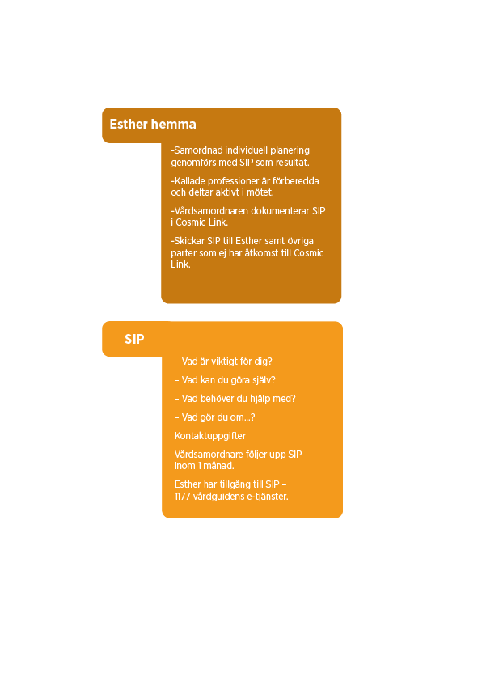
Esther är hemma
Hemma/Samordnad individuell plan(SIP)
Samordnad individuell planering hemma eller digitalt utifrån behov
Alla kallade deltar
Esthers plan – Vad är viktigt för dig?
SIP skickas hem
Fortsatt vård och omsorg – Trygg hemma
Notes:
När Esther kommit hem ska en samordnad individuell planering genomföras. Det finns fall där planeringen behöver ske på sjukhuset innan utskrivning, det gäller vissa komplexa ärenden samt utskrivning från tex barnklinik och ibland psykiatrin.
Tidpunkt för planeringen anpassas till Esthers behov(den sker inom tre dagar när det behövs och om en vecka när det behövs), men inom två veckor bör den vara genomförd. Tid för uppföljning planeras vid mötet, vanligen sker uppföljning av SIP inom en månad. Om Esther har korttidsplats kan den samordnade individuella planeringen genomföras inför återgången till det egna hemmet.
Innehållet är Esthers plan – inte verksamhetens. Det är viktigt att det framgår både vad alla parter ska göra, vad Esther ska göra själv och hur Esther får kontakt med oss i vård och omsorg vid behov. Ange alltid de fasta vårdkontakterna, både i kommunen och regionen. Uppge även Fast omsorgskontakt.
Esther får sedan den fortsatta vården och omsorgen hon behöver i hemmet.

Slide 21
Reflektion/diskussion
Vad är det mer vi behöver göra för att förbättra den fortsatta samverkansprocessen hos oss?
Hur gör vi för att det ska bli verklighet?
Notes:
Vem tar ansvar för vad och när följer vi upp och säkrar att förändringar vi gjort blev en förbättring?

